Slide 1
搜索-1（BFS，DFS）
陈鑫

Slide 2
什么是图
图论中的图是由若干给定的点及连接两点的线所构成的图形，这种图形通常用来描述某些事物之间的 某种特定关系，用点代表事物，用连接两点的线表示相应两个事物间具有这种关系。

Slide 3
图论主要算法
二分图匹配
网络流算法
无向图的最小切割
有向图的最小树形图
……
图的搜索算法
最小生成树
最短路径
欧拉回路
拓扑排序

Slide 4
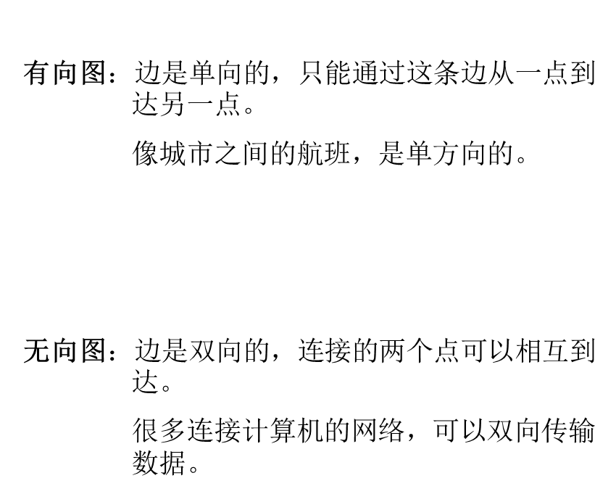
有向图与无向图
北京
北京
上海
上海
上海
广州
北京
广州
广州
A
B
B
A
A
C

Slide 5
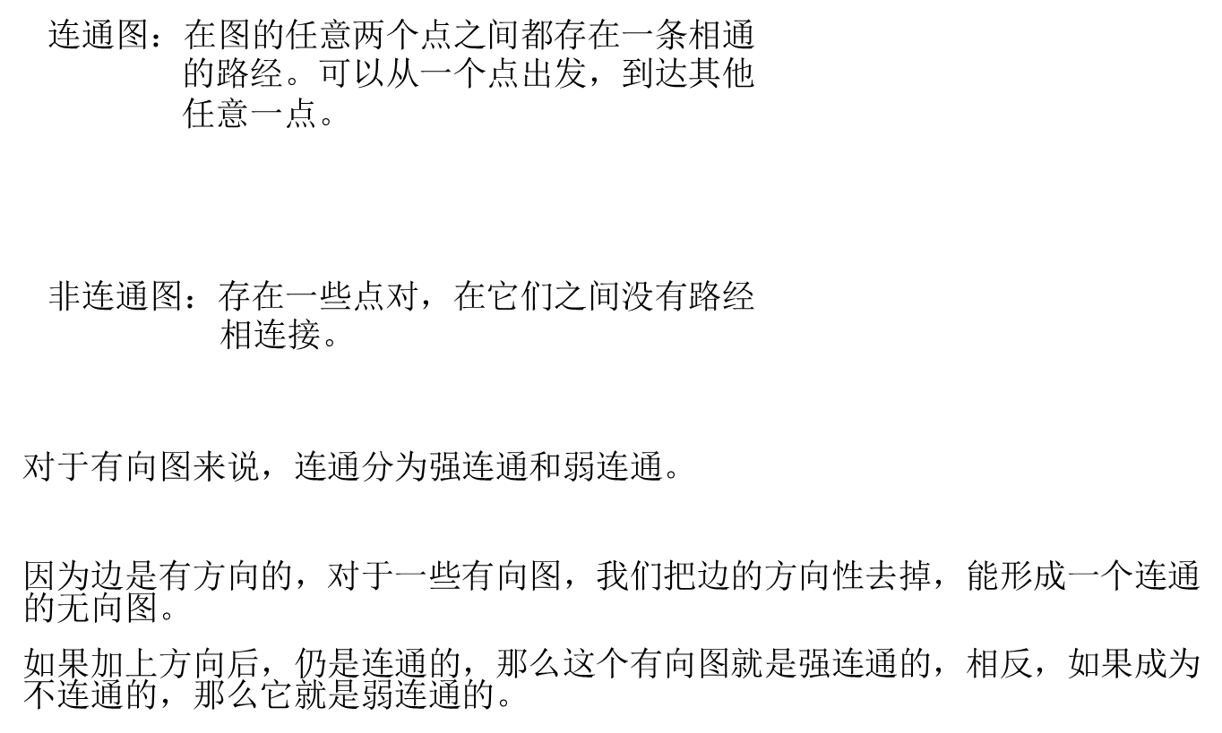
联通图与不连通图
北京
上海
广州
北京
上海
广州

Slide 6
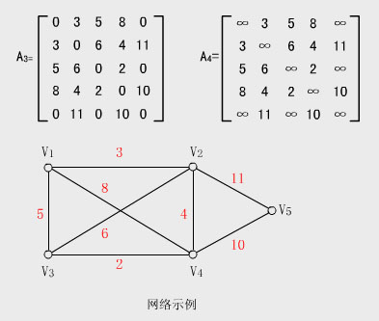
图的表示(邻接矩阵)
邻接矩阵
复杂度 O(V²)

Slide 7
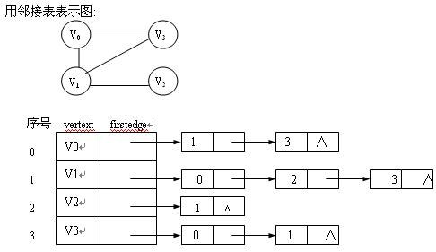
图的表示(邻接表)
邻接表
复杂度O(V+E)
vector<int> G[MaxV]

Slide 8
图的表示(边集数组)
定义
struct Edge{
int from;
int to;
int val;
int next;//与该边同起点的下一条边在数组中的编号
}e[MaxE];//边的集合
int head[MaxV];//head[i]表示以i为起点的最后一条边在数组中的编号
int cnt;//当前的边数

Slide 9
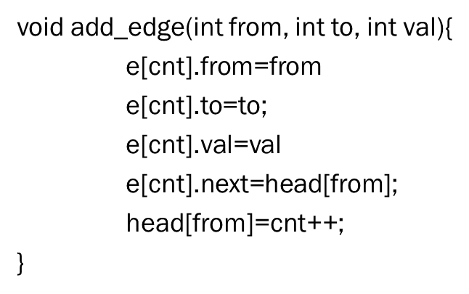
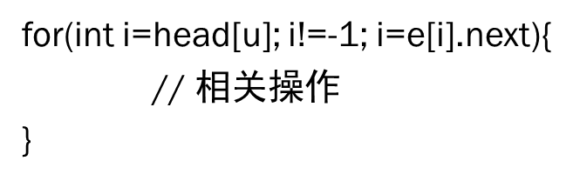
图的表示(边集数组)
基本操作

Slide 10
BFS – 广度优先搜索
广度优先搜索也称为宽度优先搜索，它是一种先生成的节点先扩展的策略。适合于判定是否有解和求唯一解的情况
两个状态的集合（α: 未处理完的状态，β: 已处理的状态）
从α中选择被演化状态的原则：离初态S₀距离最近的状态s
借助队列

Slide 11
搜索过程
(1) 把初始节点A放入Open表中；
(2) 如果Open表为空，则问题无解，失败退出；
(3) 把Open表的第一个节点取出放入Closed表，并记该节点为n；
(4) 考察节点n是否为目标节点。若是，则得到问题的解，成功退出；
(5) 若节点n不可扩展，则转第(2)步；
(6) 扩展节点n，将其子节点放入Open表的尾部，并为每一个子节点设置指向父节点的指针，然后转第(2)步。
1
2
5
A
B
E
4
D
C
3
G
7
6
H
I
F
8
9

Slide 12
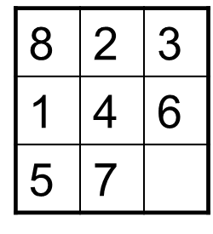
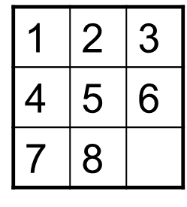
引例：八数码问题
有一个3*3的棋盘，其中有0-8共9个数字，0表示空格，其他的数字可以和0交换位置。求由初始状态 到达目标状态的步数最少的解？ 1 2 3 4 5 6 7 8 0

Slide 13
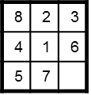
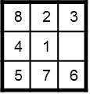
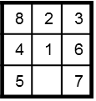
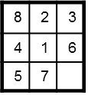
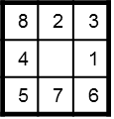
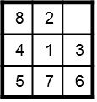
八数码问题
状态空间
由于求解问题的过程中分枝有很多
（主要是求解过程中求解条件的不
确定性、不完备性造成的），
使得求解的路径很多，这就
构成了一个图，我们说这
个图就是状态空间。

Slide 14
八数码问题
广度优先搜索（bfs）
优先扩展浅层节点，逐渐深入
8 | 2 | 3
4 | 1 | 6
5 | 7
第一层
第二层
8 | 2 | 3
4 | 1
5 | 7 | 6
8 | 2 | 3
4 | 1 | 6
5 |  | 7
8 | 2 | 3
4 | 1 | 6
5 | 7
8 | 2 | 3
4 |  | 1
5 | 7 | 6
8 | 2
4 | 1 | 3
5 | 7 | 6
第三层

Slide 15
八数码问题
广度优先搜索
用队列保存待扩展的节点，从队首队取出节点，扩展出的新节点放入队尾，直到找到目标节点（问题的解）
8 | 2 | 3
4 | 1 | 6
5 | 7
8 | 2 | 3
4 |  | 1
5 | 7 | 6
8 | 2
4 | 1 | 3
5 | 7 | 6
8 | 2 | 3
4 | 1
5 | 7 | 6
8 | 2 | 3
4 | 1 | 6
5 |  | 7

Slide 16
广度优先搜索
广度优先搜索的代码框架
BFS()
{
初始化队列
while(队列不为空且未找到目标节点)
{
取队首节点扩展，并将扩展出的节点放入队尾；
必要时要记住每个节点的父节点；//路径
}
}

Slide 17
判重
合理编码，减小存储代价
不同的编码方式所需要的存储空间会有较大差别
8 | 2 | 3
4 | 1 | 6
5 | 7
方案一：每个节点对应于一个九进制数（ 48427562）
方案二：为节点编号（ 362880）

Slide 18
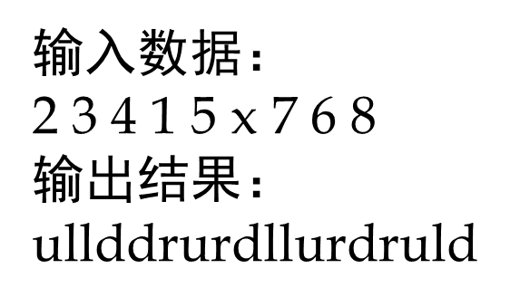
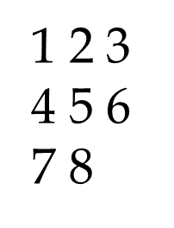
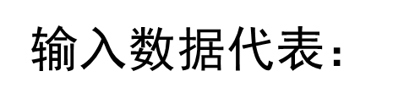
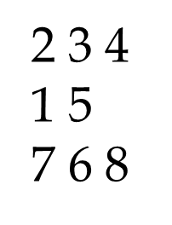
用广搜解决八数码问题
移动序列中
u 表示使空格上移
d 表示使空格下移
r 表示使空格右移
l 表示使空格左移

Slide 19
const int dx[]={-1,1,0,0};
const int dy[]={0,0,-1,1};
int fact[9]={1,1,2,6,24,120,720,5040,40320};//阶乘
int pre[400000];//记录每个节点的前驱
char dir[400000];//记录方向
char path[5]="udlr";
int cantor(int x[]){
int res=0;
for(int i=0; i<9; ++i){
int cnt=0;
for(int j=i+1; j<9; j++)
if(x[i]>x[j]) cnt++;
res+=cnt*fact[8-i];
}
return res+1;
}
struct Node{
int a[9];
int pos, val;//位置，排列中的位置
Node(){}
Node(int _a[9], int _pos, int _val){
memcpy(a,_a,sizeof(_a)*9);
pos=_pos;
val=_val;
}
}s,t;
bool bfs(){
memset(pre,-1,sizeof(pre));
queue<Node> Q;
Q.push(s);
int Sval=s.val;//起点
int tmp[9];

Slide 20
while(!Q.empty()){
Node now=Q.front(); Q.pop();
int p=now.pos;
int x=p/3, y=p%3;
int val=now.val;
if(val==t.val) return true;//能到达
for(int i=0; i<4; ++i){
int nx=x+dx[i], ny=y+dy[i];
if(nx<0 || nx>=3 || ny<0 || ny>=3) continue;
int np=nx*3+ny;
memcpy(tmp,now.a,sizeof(now.a));
swap(tmp[np],tmp[p]);//移动
int nval=cantor(tmp);
if(pre[nval]!=-1 || nval==Sval) continue;//之前访问过或者是起点
pre[nval]=val;//记录前驱
dir[nval]=path[i];//记录方向
Q.push(Node(tmp,np,nval));
}
}
return false;
}

Slide 21
DFS-深度优先搜索
从初始状态S开始，利用规则生成搜索树下一层任一个结点，检查是否出现目标状态G，若未出现，以此状态利用规则生成再下一层任一个结点，再检查是否为目标节点G，若未出现，继续以上操作过程，一直进行到叶节点（即不能再生成新状态节点），当它仍不是目标状态G时，回溯到上一层结果，取另一可能扩展搜索的分支。生成新状态节点。若仍不是目标状态，就按该分支一直扩展到叶节点，若仍不是目标，采用相同的回溯办法回退到上层节点，扩展可能的分支生成新状态，…，一直进行下去，直到找到目标状态G为止。
使用栈保存未被检测的结点，结点按照深度优先的次序被访问并依次被压入栈中，并以相反的次序出栈进行新的检测。

Slide 22
搜索过程
DFS 在访问图中某一起始顶点A 后,由A出发,访问它的任一邻接顶点 B;再从B出发,访问与B邻接但还没有访问过的顶点E; 然后再从 E 出发, 进行类似的访问, … 如此进行下去,直至到达所有的邻接顶点都被访问过的顶点G为止。接着, 退回一步, 退到前一次刚访问过的顶点, 看是否还有其它没有被访问的邻接顶点。如果有,则访问此顶点, 之后再从此顶点出发,进行与前述类似的访问; 如果没有, 就再退回一步进行搜索。重复上述过程, 直到连通图中所有顶点都被访问过为止。
1
2
3
A
B
E
7
D
C
5
G
4
6
F
H
I
I
8
9
虚线是回溯过程

Slide 23
引例：Toj - 2273 Making Change
Write a program that, given the amount of change in the machine, can determine the quantities of each type of coins to return to the customer while minimizing the total number of coins dispersed.
Four kinds of coins:
Quarter: 25 cents
Dime: 10 cents
Nickel: 5 cents
Penny: 1 cents
The input contains the number of the four coins and the the amount of money to be changed.
Input:
5 9 9 9 37
0 0 0 0 0
Output:
Dispense 1 quarters, 1 dimes, 0 nickels, and 2 pennies.
Cannot dispense the desired amount.

Slide 24
深度优先搜索的代码框架
void DFS( int depth ){
int i;
if (depth > n){
if (搜索到结果) 比较并记录;
return;
}
else{
for(所有状态)
if (符合递归条件){
标记状态;
dfs( depth + 1 );
回溯;
}
}
}

Slide 25
Toj - 2273 Making Change
搜索过程：
按照硬币的种类，递归栈分四层。
每到一层，先放入零个该层硬币，递归到下一层，再放入一个，递归到下一层，再放入两个，递归到下一层，直至全部放入。
每次递归到最后一层，判断能否把钱换完。如果能，则比较与当前最优值比较，如果更优，则记录下来。
当所有的情况搜索完毕时，被最后记录下来的就是最后答案，如果，没有搜索到任何情况，则说明输入无解。

Slide 26
剪枝
剪枝就是在搜索过程中，发现从某一层的某个状态已经无法找到最优解，或者说已经知道从这个状态出发找的较优解比当前所记录的较优解差，那么我们就把这个状态跳过，直接尝试其它状态。

Slide 27
Toj - 2273 Making Change
什么叫取出当前价值的 i 枚硬币？
如果当前硬币取 i 枚后，所得到的数已经大于 n？
回溯过程需要还原成上一层状态，怎么实现？
是不是真的需要每层执行 O（num[k]） 次？

Slide 28
void dfs(int tmp, int dep){
if(tmp==c && t[0]+t[1]+t[2]+t[3]<mi){
memcpy(b,t,sizeof(t));
mi=t[0]+t[1]+t[2]+t[3];
}
if(dep>=4) return;
for(int i=a[dep]; i>=0; i--){
int p=v[dep]*i+tmp;
if(p<=c){
t[dep]=i;
dfs(p,dep+1);
}
}
}

Slide 29
HDOJ-1010
给出起始位置和终点位置，要求在指定的时间刚好到达终点时间，每移动一步一秒，并且不能返回。
Sample Input 4 4 5 S.X. ..X. ..XD .... 3 4 5 S.X. ..X. ...D 0 0 0 Sample Output NO YES

Slide 30
奇偶剪枝
路径剪枝

Slide 31
小结：DFS & BFS
这两种搜索方法除了可以用来遍历图以外，也常用来搜索各种状态，最常见的就是用来搜索最优值，或者搜索某种状态是否存在等等。
深度优先搜索的做法是：每递归到一层，则改变这一层的状态，之后递归到下一层，下一层同样改变它那一层的状态，递归到再下一层，当递归到最后一层时，每层的状态会形成一个最终的状态，我们需要将这个状态与得到的其他状态作比较，保留其中较优的一个。
当某一层的所有状态都被改变过一次后，回溯到上一层。每层都作类似的操作，最后所有的状态都会被搜索到，我们最后保留的较优值就是要求的最优值。

